Slide 1
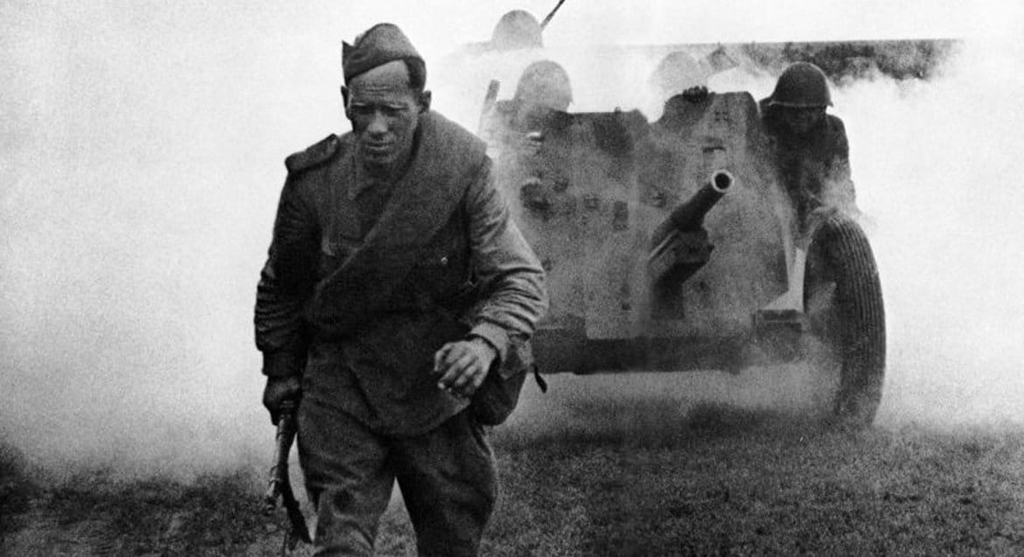
Вновь на защите Отечества

Slide 2
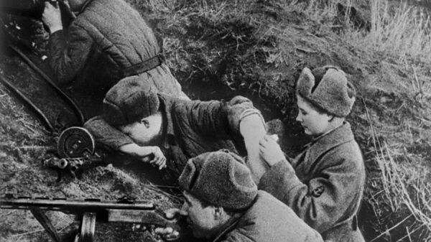
Война – величайшее бедствие для людей и страны. Многие поколения еще долго будут делить время на периоды «до войны», «в войну», «после войны». Уже в первые дни Великой Отечественной началась массовая мобилизация. Уходили на фронт мужчины-землепашцы, руководители колхозов, бригад и ферм, трактористы, комбайнеры, шоферы и механики. Под боевые знамена призваны врачи и учителя. За годы войны из Славянского района ушли на поля сражений 22,5 тысячи человек, не вернулись 11 тысяч наших земляков. Одни погибли, другие пропали без вести. Мы собрали истории и воспоминания славянцев, прошедших через самую кровопролитную войну в истории человечества.

Slide 3
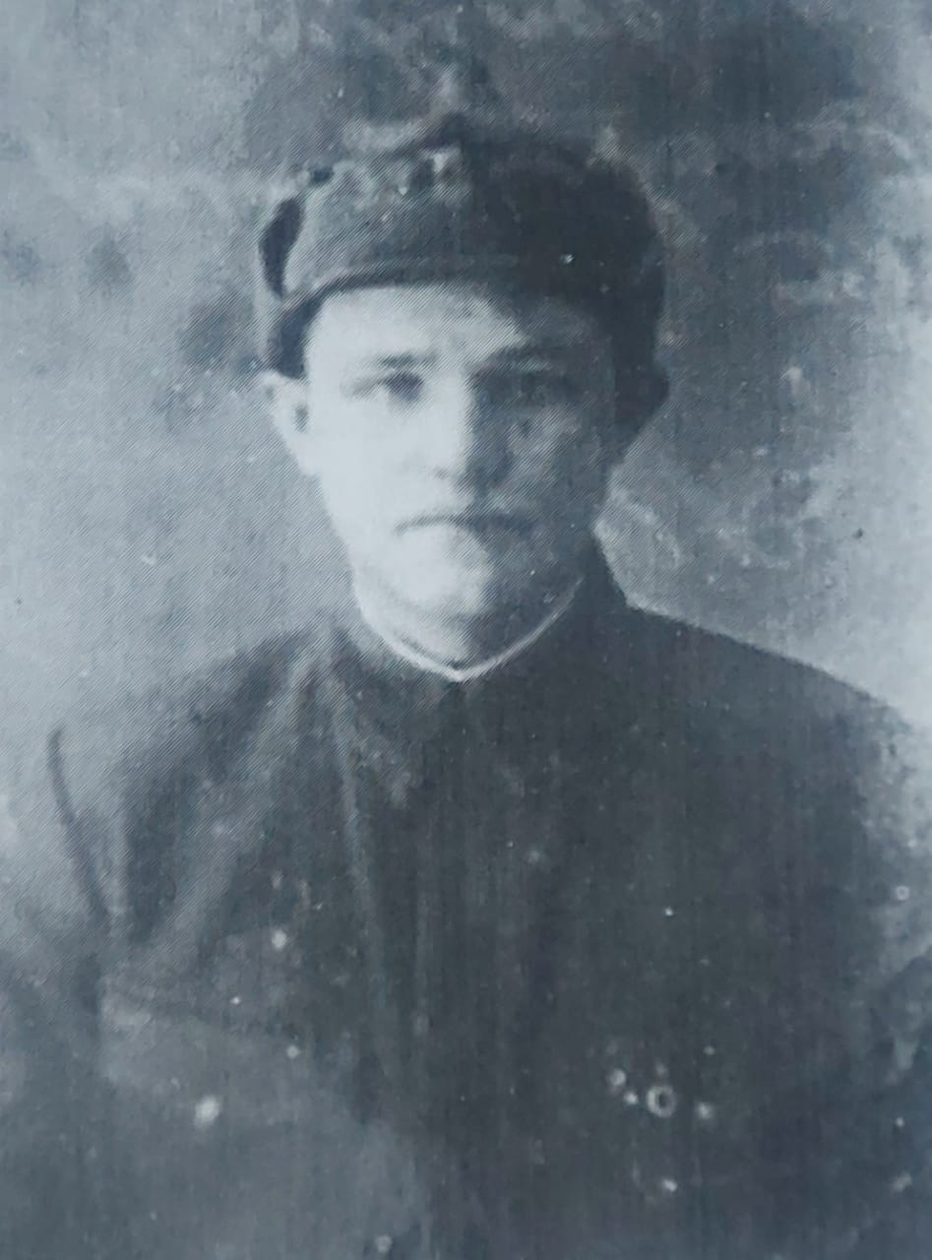
Алексей Звягин родился в 1915 году в станице Петровской в простой крестьянской семье. Работал секретарем в колхозе «Заветы Ленина», перед войной направлен в органы безопасности. Был рядовым бойцом партизанского отряда «Шторм», затем стал заместителем командира отряда. Во время оккупации немцами станицы Петровской, штаб партизанского отряда находился в лесах в районе ст. Холмской. В августе Алексея Звягина направляют в разведку в станицу Петровскую. На пути у канала ЧОК, в районе хутора Белики, он был схвачен немцами (по некоторым данным его выдал предатель). Немцы связали и привезли Алексея в станицу Петровскую. После долгих допросов и пыток Алексей был зверски убит и брошен в канал ЧОК.
Боец-партизан Алексей Звягин

Slide 4
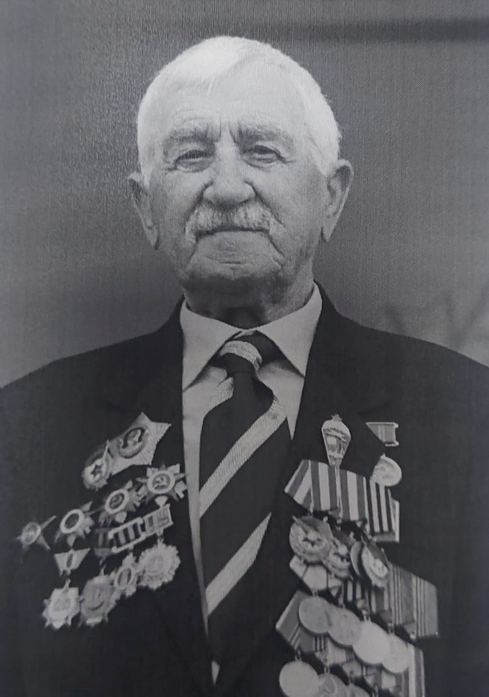
Василий Васильевич Вертель родился в 1923 году в станице Петровской. В 1930 году вместе с родителями переехал на новое место жительства в поселок Джемете Анапского района. После окончания школы поступил на работу сортировщиком почтовой корреспонденции. С 1940 года до ухода на фронт работал электриком на Анапском винзаводе. В июле 1941 года ушел добровольцем на фронт, и был направлен в 3-й воздушно-десантный корпус, который был расквартирован в районе Пятигорска. В мае 1942 года корпус преобразован в 33-ю стрелковую дивизию и направлен на защиту Сталинграда. После тяжелейших и ожесточенных сражений при защите Сталинграда из десяти тысяч бойцов в дивизии осталось 360 человек. Во время переформирования и пополнения дивизии личным составом Василий Васильевич прошел ускоренный курс обучения в полковой школе, после чего ему присвоили звание младший лейтенант и назначили командиром взвода разведки 88-го гвардейского стрелкового полка. После окружения и разгрома немецкой группировки в Сталинграде были бои за освобождение Ростовской области, наступательные бои на Миус-фронте, освобождение Донбасса и Крыма, тяжелейшие штурмовые бои за Севастополь, прошел с боями Белоруссию, Литву, Восточную Пруссию. Четырежды Василий Васильевич был ранен, но после лечения всегда возвращался в свой полк. В 1946 году, в звании капитана, был демобилизован по состоянию здоровья.
За мужество и отвагу, проявленные на фронтах Великой Отечественной войны, Василий Вертель награжден двумя орденами Боевого Красного Знамени, двумя орденами Отечественной войны I степени, орденом Отечественной войны II степени, орденом Красной Звезды, боевыми медалями «За оборону Сталинграда», «За обору Севастополя», «За взятие Кенигсберга», «За победу над Германией».
Василий Васильевич Вертель

Slide 5
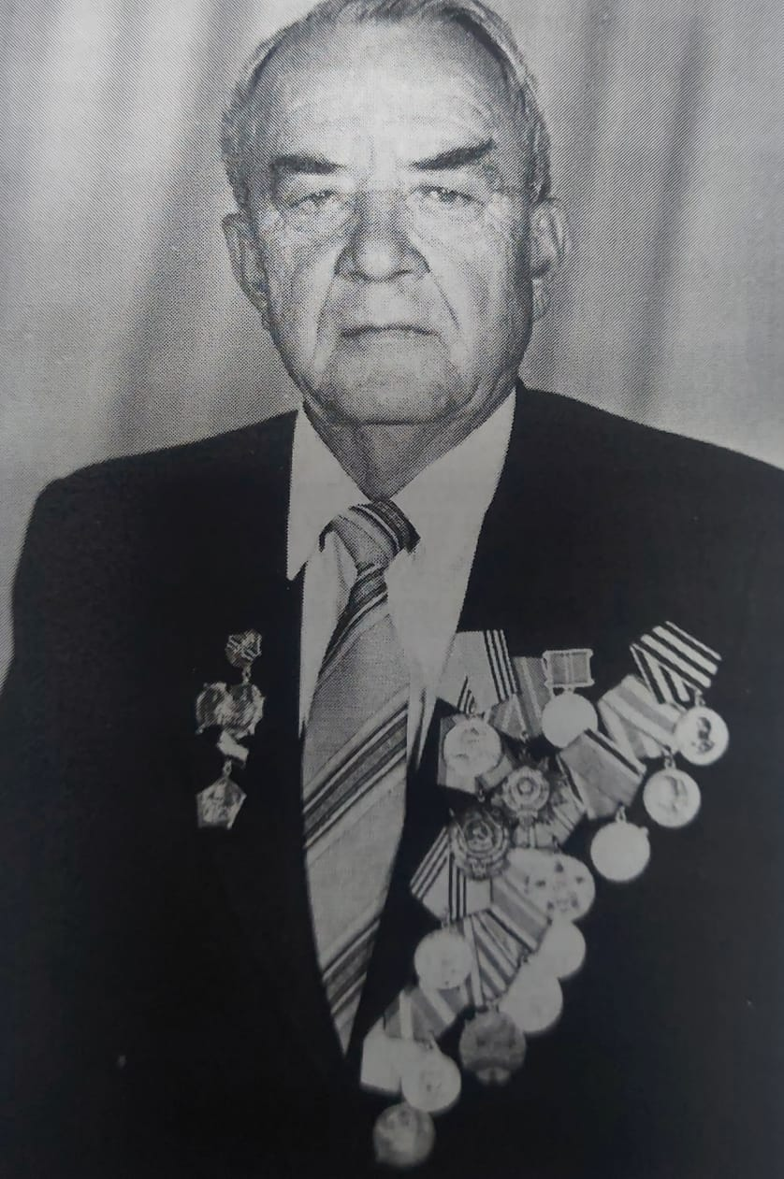
Илья Гаврилович Штомпель родился в 1926 году в хуторе Ханьков Славянского района. Трудовую деятельность начал в 15 лет в колхозе «Красный курган». После освобождения Славянского района от немецко-фашистских войск в 1943 году ушел добровольцем в Красную Армию. После окончания Великой Отечественной войны, находясь на Дальнем Востоке, продолжал служить как военный специалист Вооруженных сил СССР в Китае и Корее.
Находясь на службе в армии, приобрел специальность шофера и после увольнения из армии всю жизнь был связан с транспортом. Илья Гаврилович прошел путь от простого водителя до генерального директора крупного Управления технологического транспорта, которое работало не только в нефтегазодобывающих районах Кубани, но и обслуживало геолого-разведывательные и нефтедобывающие организации Крайнего Севера.
За ратную службу и трудовые достижения Илья Гаврилович награжден боевыми и трудовыми наградами – орденами Трудового Красного Знамени, Дружбы Народов, Боевого Красного Знамени Китайской Народной Республики, а также многими ведомственными и общественными медалями и знаками.
Илья Гаврилович Штомпель

Slide 6
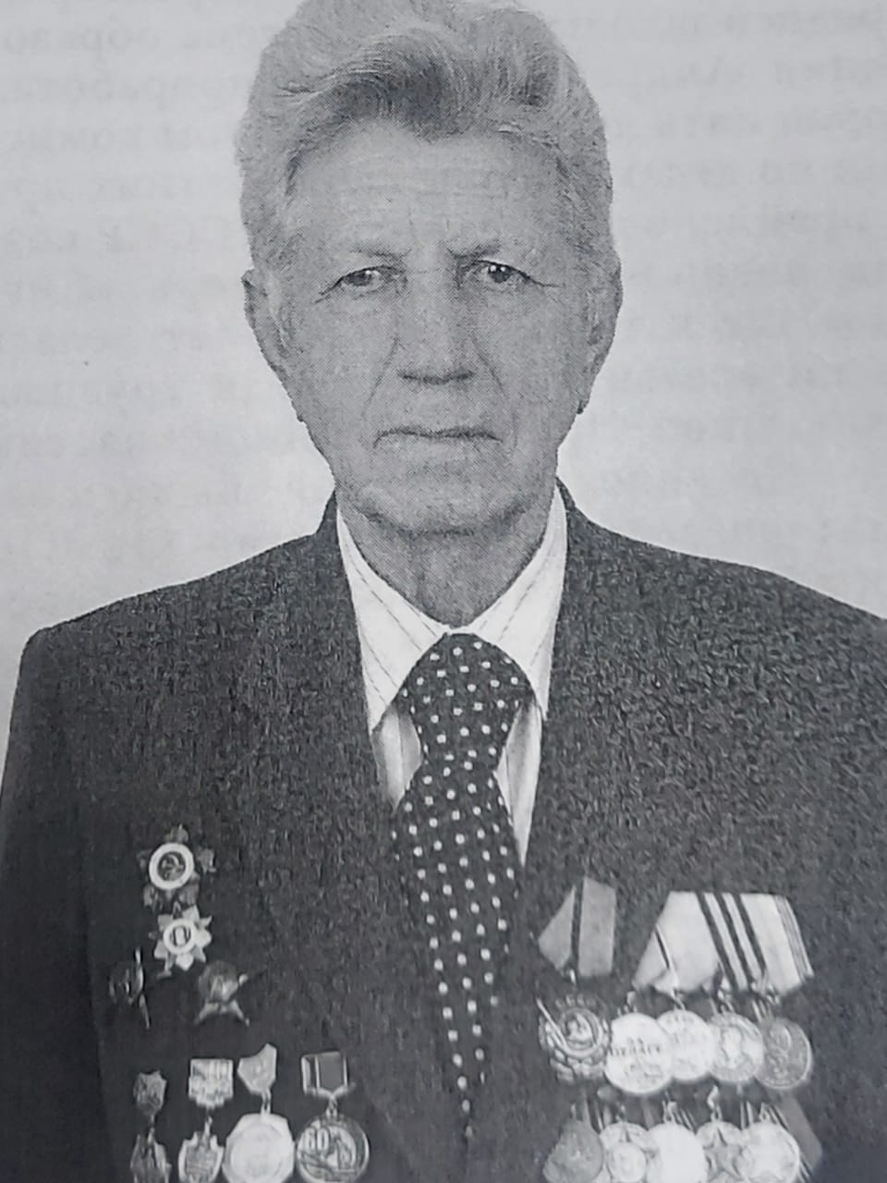
Родился в 1924 году в станице Анастасиевской Кубанской области. В действующей армии на фронтах Великой Отечественной войны с 1942 года. Боевое крещение получил в тяжелейших оборонительных боях осенью 1942 года при защите города Туапсе, в составе морского десанта высаживался на Малую землю, участвовал в защите и освобождении города Новороссийска. После полного освобождения Кубани от немецко-фашистских захватчиков продолжил свой боевой путь. Будучи командиром отделения связи в составе 218-й дивизии освобождал Украину, Белоруссию, Польшу. В боях за город Бреслау в марте 1945 года был тяжело ранен и длительное время находился на лечении.
За мужество и героизм, проявленные на фронтах Великой Отечественной войны, Яков Трофимович награжден двумя орденами Красной Звезды, орденом Отечественной войны I степени, медалями «За отвагу», «За боевые заслуги», «За оборону Кавказа», «За победу над Германией».
Яков Трофимович Кулинча

Slide 7
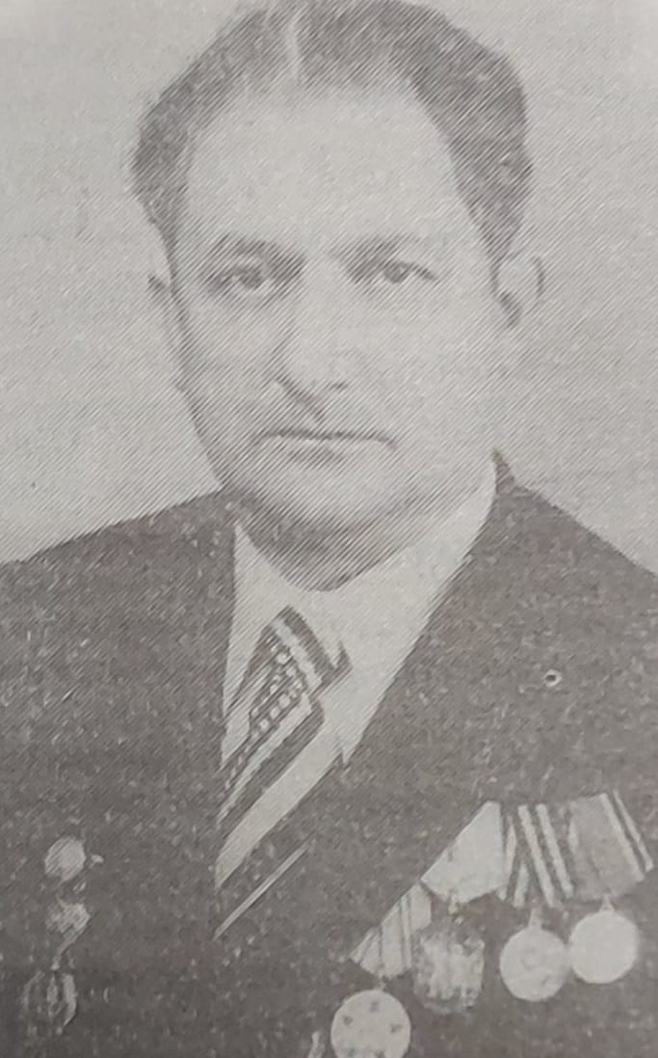
Воспоминания
«Лучшим новогодним подарком первого января 1943 года была для меня весть: идем в наступление! Вскоре форсировали Терек и начали изгонять фашистов с Кавказа. Освободили Моздок, Пятигорск, Армавир, станицы и хутора… Все они были похожи друг на друга: обгорелые дома и деревья, взорванные заводы и станции. Сжималось сердце: неужели и Славянская в таком же состоянии?
22 марта 1943 года мы форсировали реку Кубань у станицы Федоровской, а 23 марта, переправившись через левый рукав Кубани в районе хутора Маевского, с боями вступили в станицу Славянскую. Вот и улицы, где я бегал мальчишкой, вот и скамейка у родимой хаты, вот и старая вишня под окном. Хотелось погостить дома, но останавливаться было нельзя, нужно гнать врага все дальше и дальше.
Упорными боями за освобождение Таманского полуострова мы заслужили краткосрочный отдых. Какое приятное совпадение: нас направили в станицу Славянскую. С горечью всматривался я в лица станичников. Как изменились люди! Потухший взгляд, серо-черные одежды, согнутые горем спины, выплаканные глаза. А дети? На них было жалко смотреть!
Я стоял у разрушенного кинотеатра имени Луначарского и вспоминал друзей – планеристов, с которыми мечтал покорять небеса… Где они теперь? В разные стороны разбросала их война.
Сейчас мне хотелось только строить новые Дворцы культуры, кинотеатры, дома. Наступит ли это время и когда? Я знал, пока враг топчет родную землю – мое место на фронте!
Отведенные в тыл для отдыха, мы не могли отдыхать и не хотели. Вместе с фронтовыми товарищами я принял участие в восстановлении маслосырзавода, расчищал развалины кинотеатра, ремонтировал здание школы № 1. Вместе с нами работали станичники, кто в силах был держать носилки и лопаты.
А впереди нас ждали тяжелые дороги войны. Но я верил, что вернусь, что буду жить и работать в родной станице Славянской».
Николай Андреевич Акопян – пулеметчик 35-го отдельного понтонного полка 9-й армии, сержант

Slide 8
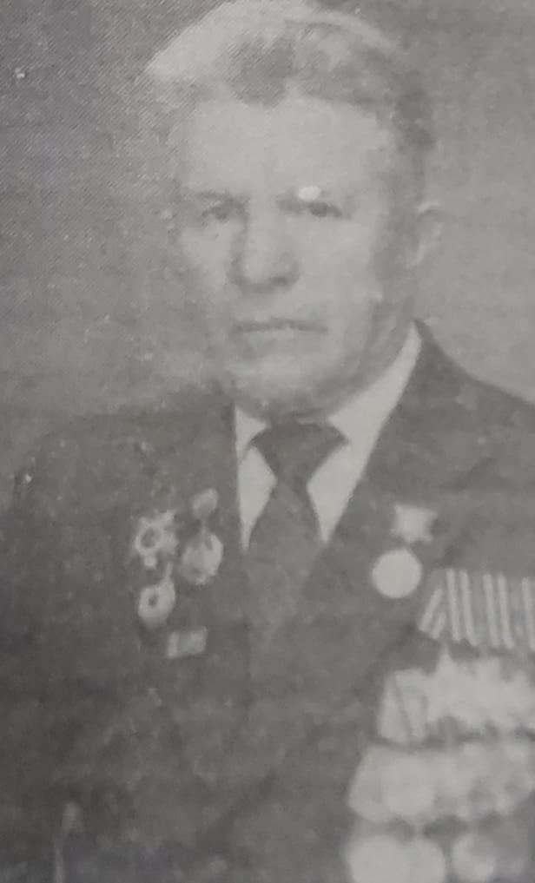
«Помню вечер 22 марта. Все было готово к решительному броску. Ночь выдалась на редкость темная. Западный берег реки Протоки, где укрепились фашисты, зловеще молчал. Тихо было на наших позициях. Только до чуткого уха доносились еле уловимые шорохи: всплески воды, чуть слышный звон металла да приглушенные голоса бойцов.
Минуты перед решающей схваткой тянутся особенно медленно. В два часа ночи заговорили орудия всех батарей, начавших выбрасывать шквал огня и металла на противоположный берег реки.
Река Протока… Сто метров, всего лишь сто метров нужно было преодолеть полкам дивизии, но в жизни воинов нашего соединения это были, пожалуй, самые тяжелые метры. Дважды наши подразделения приступали к форсированию, но вынуждены были возвращаться с потерями на исходные рубежи. В третий раз попытка удалась. Когда наступил рассвет, Славянская была уже в наших руках.
Прошли по безлюдным улицам. Противник сжег дома, вырубил деревья, используя бревна для сооружения дотов. Постепенно из укрытий вышли женщины, старики, дети. Послышались возгласы: «Наши! Наши пришли!». Освобожденная станица ликовала».
Георгий Кононович Подорогин – рядовой маршевого стрелкового батальона, кавалер орденов Славы трех степеней.

Slide 9
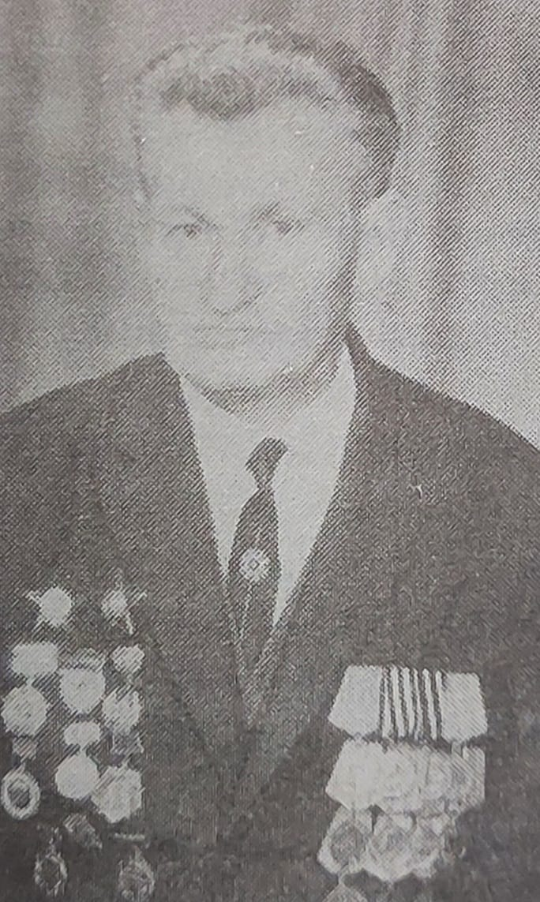
«Весной 1943 года в составе 417-й стрелковой дивизии 1376-го стрелкового полка рядовым автоматчиком я принял участие в освобождении ряда хуторов и станиц Славянского района.
21 февраля наша дивизия форсировала реку Протоку в районе станицы Гривенской и начала освобождать хутора Забойский, Солодки, Белики, станицы Петровскую, Черноерковскую.
Никогда не забыть мне эти тяжелые дни продвижения по плавням Кубани. Окопаться и даже присесть было негде, кругом вода, болото. А сверху днями сеет нудный дождь. Бездорожье затрудняло подвоз продовольствия и боеприпасов, но мы твердо верили, что враг будет разбит и изгнан с родной земли. Жители освобожденных хуторов делились с нами, чем могли, принимали участие в доставке снарядов к линии фронта.
В боях у хутора Свистельникова я был тяжело ранен. После госпиталя участвовал в освобождении Смоленщины, Белоруссии, Прибалтики, участвовал в штурме и взятии Кенигсберга и Берлина. Войну закончил на Эльбе».
Николай Сергеевич Куковенко – командир зенитно-артиллерийской батареи, капитан.

Slide 10
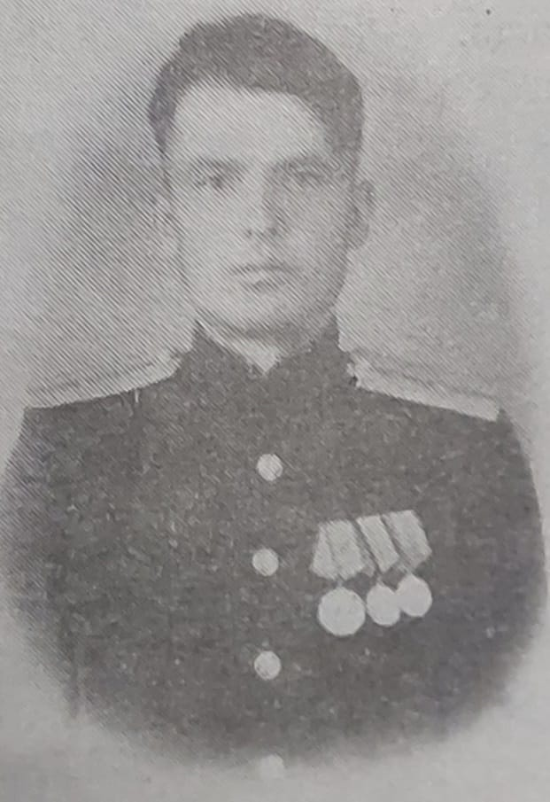
«Весной 1943 года в составе действующей армии наша дивизия НКВД вела боевые действия в низовье реки Кубани, в том числе на территории Славянского района. Особенно запомнились мне ожесточенные бои за хутор Свистельников и Коржевский.
Наша часть наступала на центр хутора Свистельникова. Бои шли за каждый метр, за каждый клочок земли. Под ураганным огнем катили вперед орудия, тащили за собой ящики со снарядами. Погиб наводчик орудия Миша Долидович, и командир взвода приказал мне заменить наводчика. К исходу дня хутор Свистельников – важный опорный пункт противника – был освобожден. Многие солдаты и командиры за этот бой награждены правительственными наградами. Мне вручили медаль «За отвагу».
Много человеческих жизней унесла минувшая война, много бед и страданий причинила она народу, поэтому нужно делать все, чтобы сохранить мир на земле».
Иван Георгиевич Скиданов – наводчик орудий 10-й стрелковой дивизии ВВ НКВД, капитан.

Slide 11
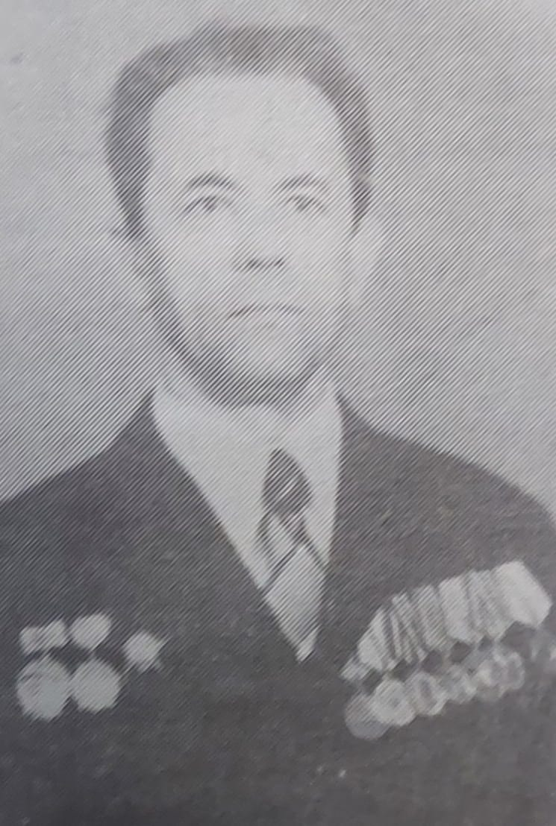
«В марте 1943 года мы подошли к реке Протоке. Вот она – за рекой, моя родная станица Славянская. Не многим славянцам выпала доля вновь взглянуть на родные тополя и хаты и очень не многим довелось освобождать ее, поруганную и израненную.
Как рвалось в бой мое сердце! Все мысли были там, дома. Живы ли родители, цел ли дом? Удастся ли увидеться?
Вспоминая погибших товарищей, тех, кто вместе со мной в октябре 1942 года окончил Урюпинское военно-пехотное училище и совсем юными бойцами вступили в бой, я испытывал непреодолимое желание мстить. Но больше всего хотелось мне очистить улицы родной станицы от поганых фашистов. Наступая, мы надеялись сходу взять станицу, но простояли у берегов Протоки почти месяц. Враг не хотел отдавать захваченную землю, сытно им жилось в хлебных станицах Кубани.
Река в это время года представляла собой серьезное препятствие, фашисты укрепили берег, заминировали подходы к дамбе. Никогда не забыть мне ту ночь с 22 на 23 марта, когда мы переправлялись через кипящую от снарядов реку. До этого все попытки форсировать Протоку потерпели неудачу. Для переправы использовалось все, что только держалось на воде. Фашисты поливали нас огнем, обстреливали минами. Мимо нас проплывали снопы камыша, бревна и доски от разбитых плотов и лодок. Раненых на реке невозможно было спасти, так как у попавших в ледяную воду бойцов судорога сводила руки и ноги.
Много было потом в моей фронтовой жизни других боев, но нигде и никогда мне не было так горько, обидно и страшно от мысли, что могу погибнуть у порога родного дома.
Наконец фашисты не выдержали и отступили, в спешке бросая награбленное. Утром 23 марта я уже шел мимо развалин кинотеатра, военкомата, типографии. Сиротливо стояли хаты с выбитыми окнами без ставен, дворами без заборов, без деревьев. Отступая, фашисты пытались уничтожить все, что можно. Позже я узнал, что более двенадцати тысяч славянцев остались без крова.
На улицах нас встретили женщины, многие уже получили «похоронки» на сына, отца, мужа или дочь. Некоторые с тревогой всматривались в наши лица, надеясь увидеть своих, расспрашивали, не встречался ли кто-либо из них на длинных дорогах войны, многие от радости плакали».
Василий Куприянович Катрич – командир минометного взвода 389-й стрелковой дивизии 545-го стрелкового полка

Slide 12
Справочно-информационный фонд (СИФ)
Историко-краеведческий альманах «Копыл» № 2, июнь 2015 г. - с. 18-19.
Историко-краеведческий альманах «Копыл» № 2 (18), 2016 г. - с. 34-35.
«Народной памятью хранимы… Славянский район в годы Великой Отечественной войны», 2010 г. – с. 6-7.
«Славянск-на-Кубани и Славянский район. Страницы истории». – Краснодар: Советская Кубань, 1995. – 176 с.

